Slide 1
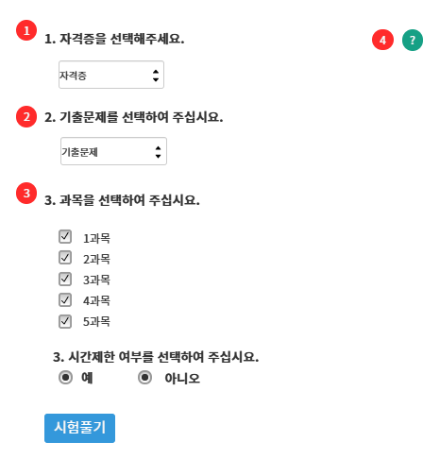
화면 코드 | 파일명 | 화면명 | 작성자
F-TB-TS | /Category/Test/testSelect.html | 시험선택 | 안영우
No. | CRUD | 기능
01 | R | 1.1. 자격증 선택 1.2. 해당 기출문제 표시
02 | R | 1.1. 기출문제 선택 1.2. 해당 과목 표시
03 | R | 1.1. 시험풀기 버튼 클릭 1.2. 과목이 모두 체크 해제 상태 1.3. alert 팝업 : ”과목을 하나 이상 체크해주세요.” 2.1. 시험풀기 버튼 클릭 2.2. 과목이 하나 이상 체크 상태 2.3. 시험풀기 페이지로 전송 (URL : testTake.html)
04 |  | 1.1. 물음표 버튼 클릭 1.2. 설명문 노출/은닉

Slide 2
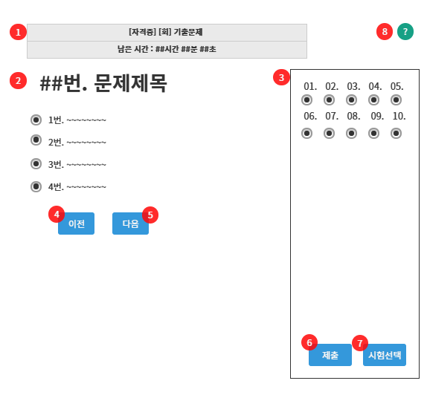
화면 코드 | 파일명 | 화면명 | 작성자
F-TB-TT | /Category/Test/testTake.html | 시험선택 > 시험풀기 | 안영우
No. | CRUD | 기능
01 | R | 1.1. 남은 시간이 1초에 1초씩 감소 2.1. 남은 시간이 0 2.2. 시험 종료 2.3. alert 팝업 : ”시험이 종료되었습니다.” 2.4. 시험 결과 페이지로 전송 (URL : testResult.html)
02 | R | 1.1. 문제의 답 선택 1.2. 해당 번호 이동 버튼이 회색으로 변경
03 | R | 1.1. 번호 이동 버튼 클릭시 1.2. 해당 번호 문제 노출
04 |  | 1.1. 이전 버튼 클릭 1.2. 이전 문제 노출 (현재 문제가 첫번째 문제인 경우 작동 안함)
05 |  | 1.1. 다음 버튼 클릭 1.2. 다음 문제 노출 (현재 문제가 마지막 문제인 경우 작동 안함)
06 |  | 1.1. 제출 버튼 클릭 1.2. 시험 결과 페이지로 전송 (URL : testResult.html)
07 |  | 1.1. 시험선택 버튼 클릭 1.2. 시험 선택 페이지로 이동 (URL : testSelect.html)
08 |  | 1.1. 물음표 버튼 클릭 1.2. 설명문 노출/은닉

Slide 3
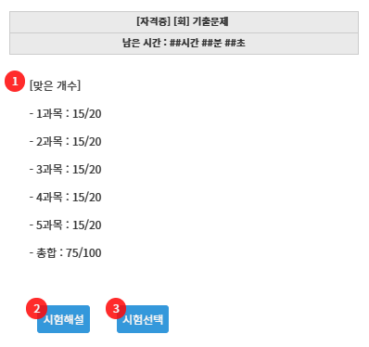
화면 코드 | 파일명 | 화면명 | 작성자
F-TB-TR | /Category/Test/testResult.html | 시험선택 > 시험풀기 > 시험결과 | 안영우
No. | CRUD | 기능
01 | C,R | 1.1. 사용자의 답안과 정답을 비교해서 채점 1.2. 맞은개수/문제수 의 형식으로 출력
02 |  | 1.1. 시험해설 버튼 클릭 1.2. 시험해설 페이지로 이동
03 |  | 1.1. 시험선택 버튼 클릭시 1.2. 시험선택 페이지로 이동

Slide 4
이하
작성중

Slide 5
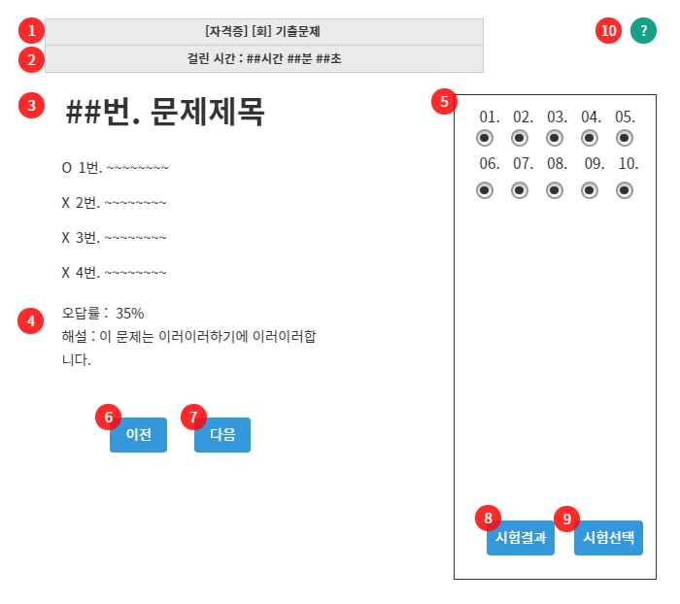
화면 코드 | 파일명 | 화면명 | 작성자
F-TB-TE | /Category/Test/testExplanations.html | 시험선택 > 시험풀기 > 시험결과 > 시험해설 | 안영우
No. | CRUD | 기능
01 | R | - 시험 정보 읽어오고 표시
02 | R | - 경과 시간 읽어오고 표시
03 | R | - 시험 문제, 사용자가 고른 답안 표시
04 | R | - 오답률, 해설 표시
05 | R | - DB에서 문제 개수 호출하고, 개수 만큼 번호이동 버튼 표시 - 맞은문제는 초록색, 틀린문제 회색으로 버튼색깔 변경 - 번호이동 버튼 클릭시 현재문제 숨기고 클릭한 번호의 문제 보여짐

